Slide 1
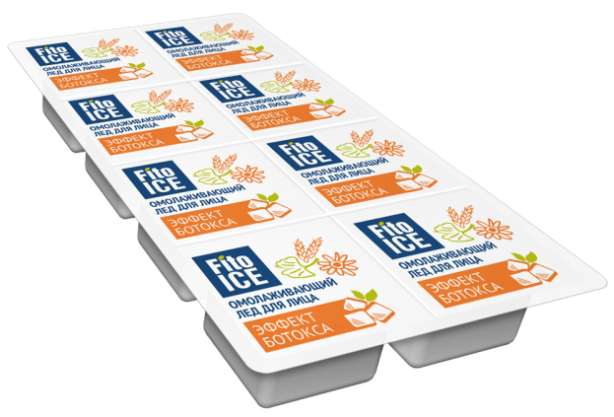
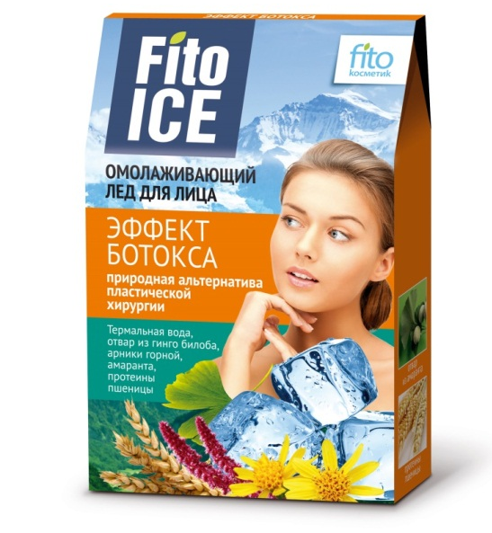
Продуманная, удобная, практичная упаковка:
Мы поместили наш лед в удобные квадратные ванночки, каждая ванночка очень легко и удобно отрывается, защитная пленка легко снимается. При замораживании получается ровный гладкий и достаточно объемный кубик, который при желании можно применять 2 раза. Не до конца использованный кубик можно снова положить в ванночку и убрать в морозилку до следующего применения.
Нестандарнтный, яркий дизайн:
Яркая, нестандартная информативная коробочка несомненно привлечет внимание покупательниц.
Уникальные рецептуры:
Весь лед изготовлен на альпийской термальной и родниковой воде, в состав входят редкие ценные экстракты: красного вина, гинго билоба, арники, амаранта, плюща, лотоса, зеленого кофе.
Природная альтернатива дорогостоящим салонным процедурам:
При регулярном применении эффект превосходит дорогостоящие салонные процедуры.
Потрясающие результаты после применения;
Гладкая, молодая и сияющая кожа лица.
Устранение всех признаков целлюлита.

Slide 2
ОМОЛАЖИВАЮЩИЙ ЛЕД ДЛЯ ЛИЦА
ЭФФЕКТ БОТОКСА
Ежедневное умывание льдом - это природная альтернатива омолаживающим салонным процедурам. Кубик льда, охлаждая кожу, улучшает обменные процессы в клетках, сужает поры, разглаживает морщины, придает тонус , сияние и естественный румянец . Наш лед изготовлен на чистой термальной воде, которая глубоко увлажняет, устраняет следы усталости и оздоравливает кожу. Отвар из гинго билоба, арники горной и амаранта содержит бесценные активные компоненты, освобождающие кожу от токсинов и стимулирующие ее регенерацию. Протеины пшеницы выравнивают цвет лица, придают коже свежесть и упругость.
Результат: более четкий овал лица, нежная, сияющая, упругая и бархатистая кожа, как после интенсивного курса омолаживающих салонных процедур.
Форма выпуска: 8 шт х 10 мл.
Рекомендованная цена на полке: 60 руб.

Slide 3
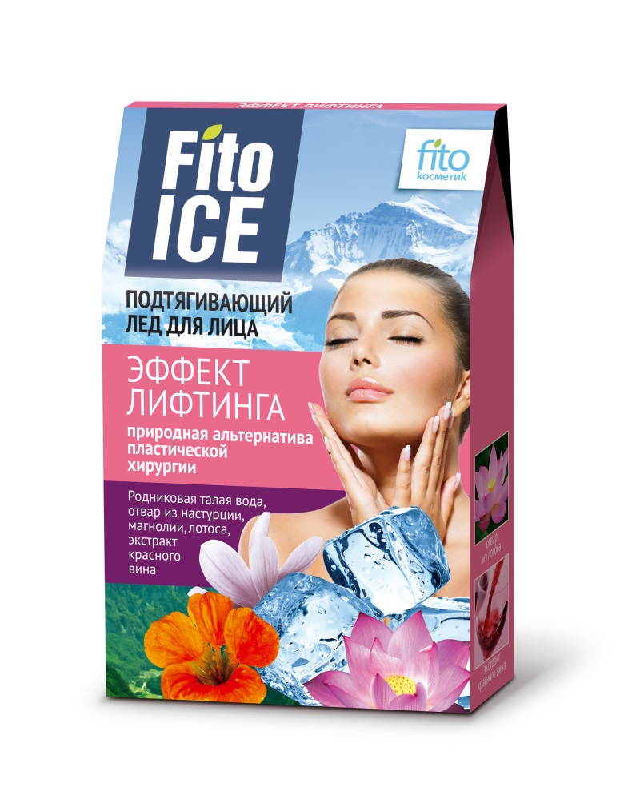
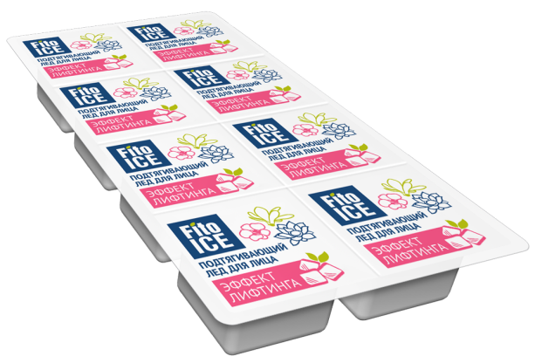
ПОДТЯГИВАЮЩИЙ ЛЕД ДЛЯ ЛИЦА
ЭФФЕКТ ЛИФТИНГА
Ежедневное умывание льдом - это природная альтернатива омолаживающим салонным процедурам. Кубик льда, охлаждая кожу, запускает процесс самообновления клеток, значительно замедляя их старение, разглаживает и укрепляет кожу, делает ее эластичной и упругой. Наш лед изготовлен на чистейшей родниковой воде, которая сохраняет все свои природные свойства и структуру, содержит достаточное количество полезных микроэлементов и кислорода для здоровья и молодости кожи. Отвар из настурции, магнолии и лотоса оказывает мгновенный лифтинг эффект, подтягивает и освежает кожу. Экстракт красного вина обладает уникальными антиоксидантными свойствами, стимулирует выработку коллагена и эластина.
Результат: свежая, подтянутая, гладкая, упругая, сияющая красотой и здоровьем кожа лица, как после курса дорогостоящих салонных процедур.
Форма выпуска: 8 шт х 10 мл.
Рекомендованная цена на полке: 60 руб.
:

Slide 4
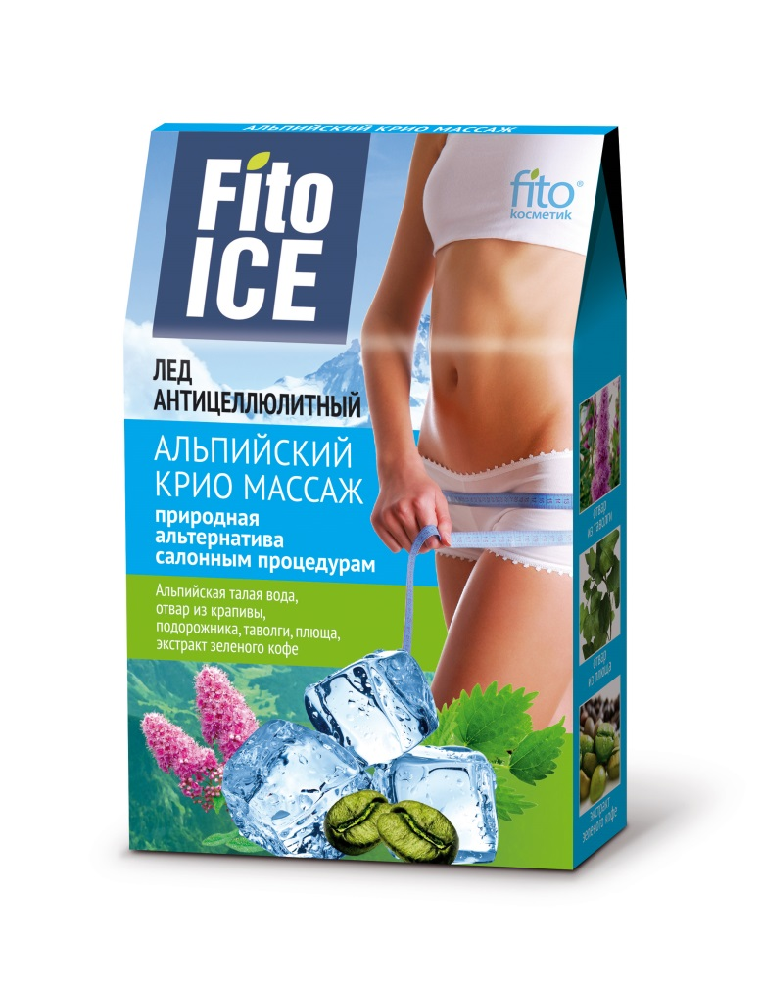
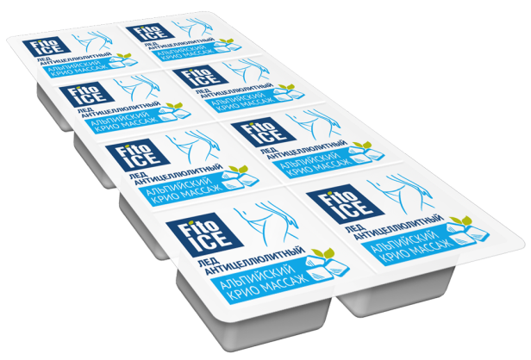
ЛЕД АНТИЦЕЛЛЮЛИТНЫЙ
АЛЬПИЙСКИЙ КРИО МАССАЖ
Ежедневный массаж проблемных зон кубиком льда – это природная альтернатива дорогостоящим салонным процедурам. Охлаждая кожу, кубик льда стимулирует обменные процессы в тканях, улучшает кровообращение в проблемных местах, устраняя все признаки целлюлита. Наш лед изготовлен на чистейшей альпийской воде, которая содержит уникальные микроэлементы для ухода за кожей. Отвар из крапивы, подорожника, таволги и плюща обладает мощным антицеллюлитным эффектом, разглаживает, укрепляет и подтягивает кожу, дарит ей упругость и привлекательный вид. Экстракт зеленого кофе стимулирует обмен веществ, выводит токсины и лишнюю жидкость, расщепляет подкожный жир.
Результат: невероятно гладкие, упругие и стройные контуры тела, как после курса профессиональных антицеллюлитных процедур.
Форма выпуска: 8 шт х 10 мл.
Рекомендованная цена на полке: 60 руб.

